Slide 1
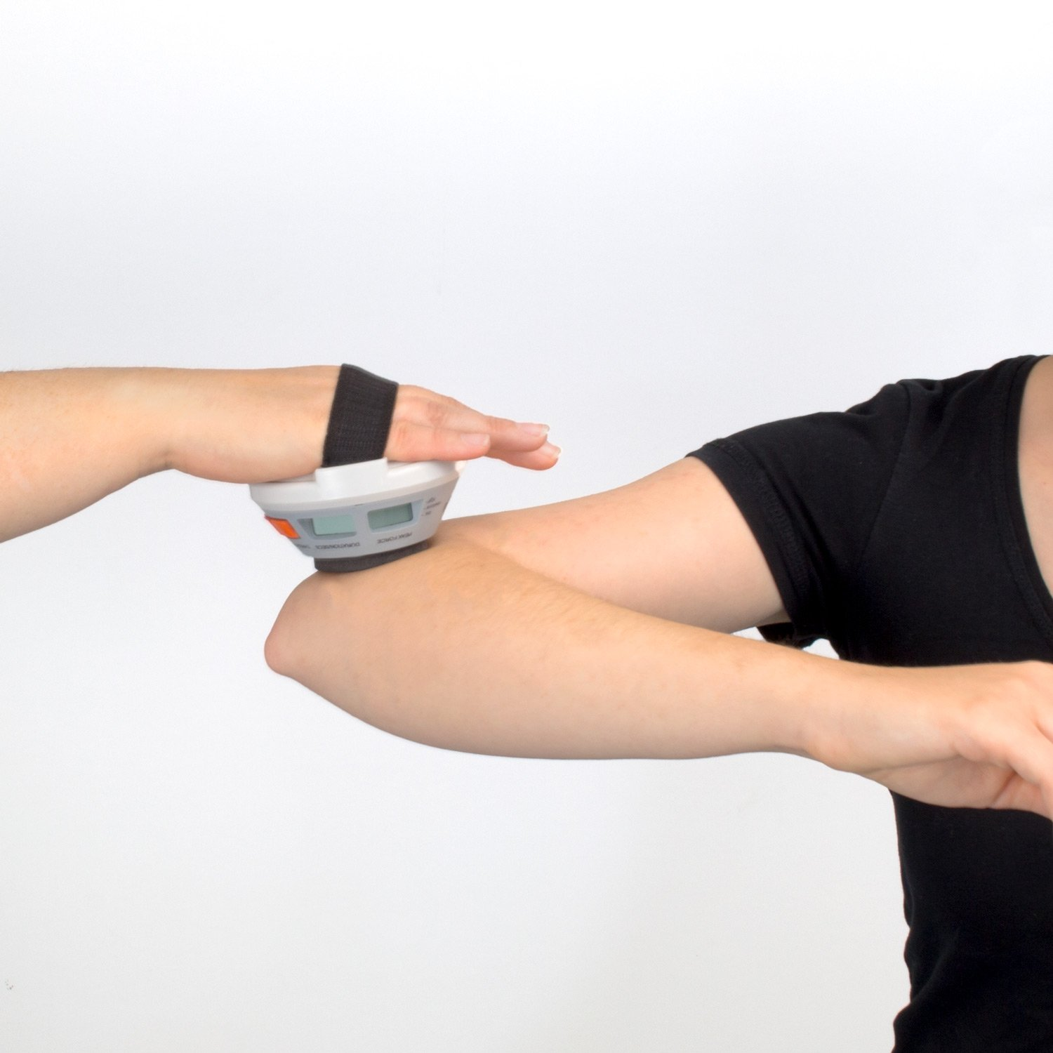

Workshop MicroFET
April 2026
Dhr. Tom Panneman
Notes:
Welkom allemaal bij de cursus Spirometrie + voorstellen

Slide 2
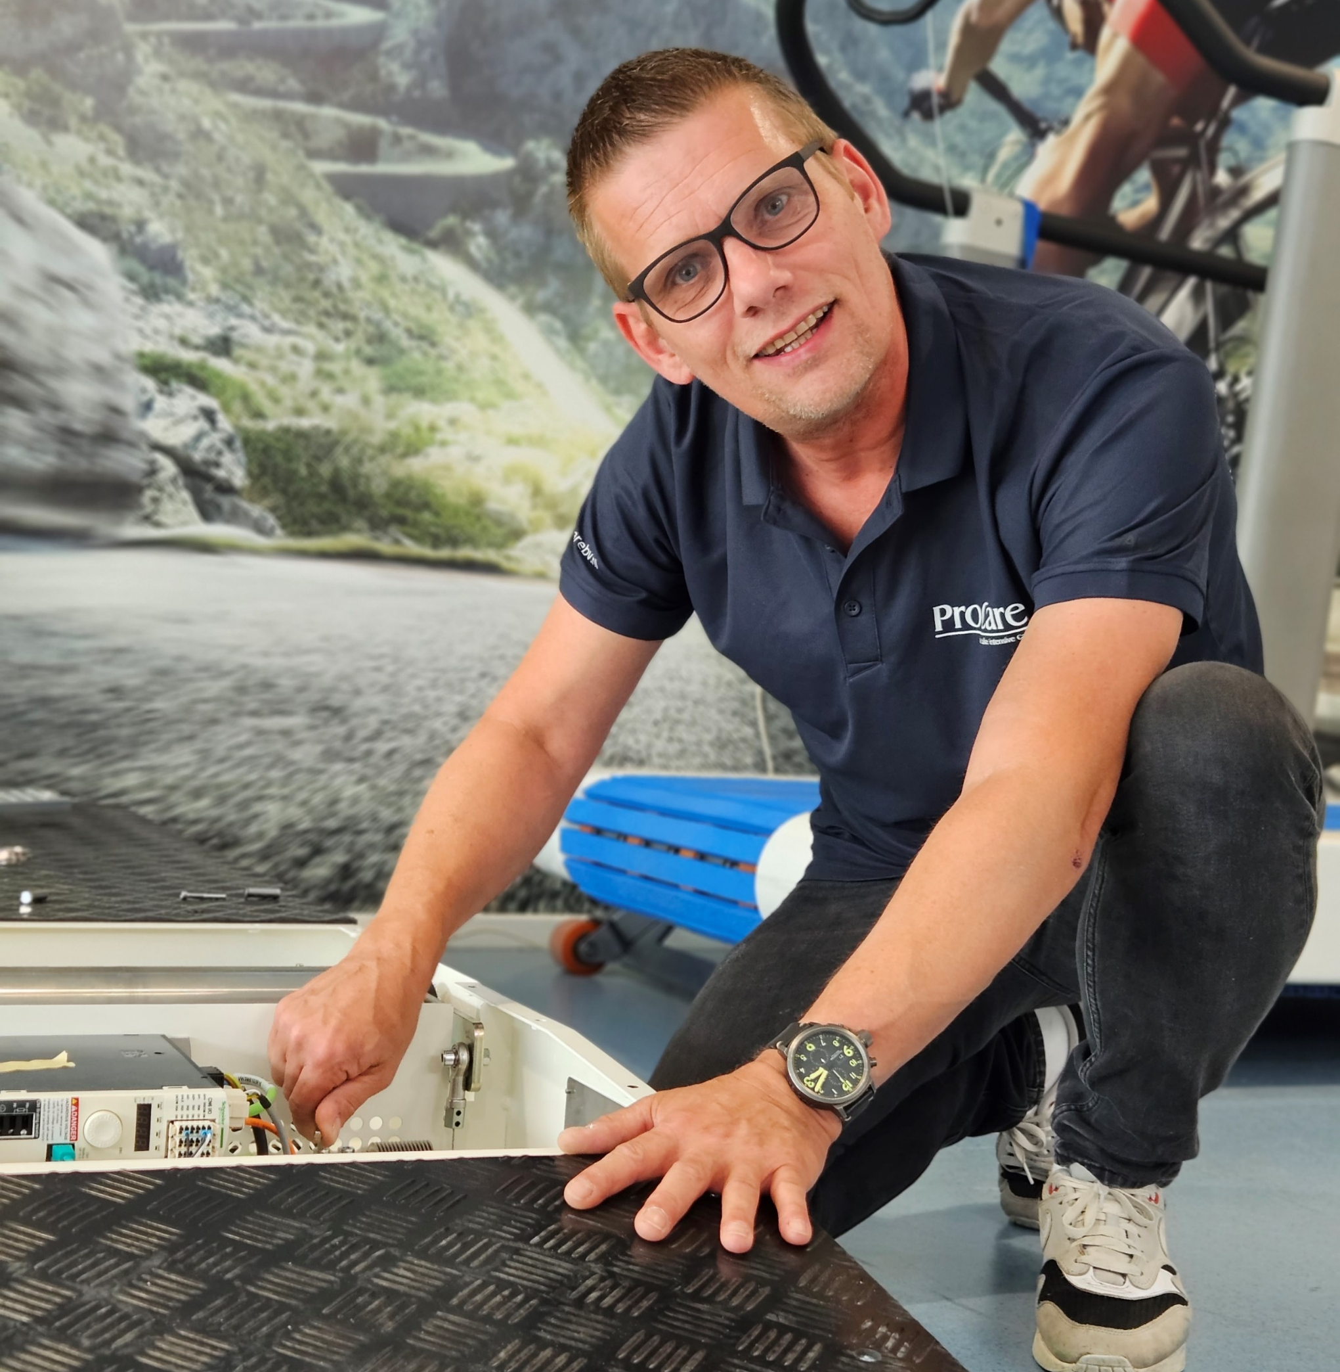
Onze oplossingen
Active Ageing
Bedrijfs- geneeskunde
Revalidatie
Bewegings-analyse
Sport
Thuis
Service , onderhoud en kalibratie
Werken met medische apparatuur betekent werken met nauwkeurige en betrouwbare apparatuur. Om ervoor te zorgen dat de apparatuur blijft voldoen aan de hoge medische eisen, bieden wij service, onderhoud & kalibratie aan. Zowel op incidentele basis, als via een onderhoudscontract. Uiteraard werken we volgens de geldende ISO-normen en MDR-richtlijnen.
Notes:
Naast cursussen en kennis zijn we ook leverancier van producten, apparatuur en keuringssoftware.
Bovendien voeren we ook onderhoud uit, zodat klanten met goed onderhouden apparatuur hun werkzaamheden uit kunnen voeren.

Slide 3
Programma
Theorie spierkracht en dynamometer
Toepassingen
Uitvoering/richtlijnen
Oefenen/practicum

Slide 4
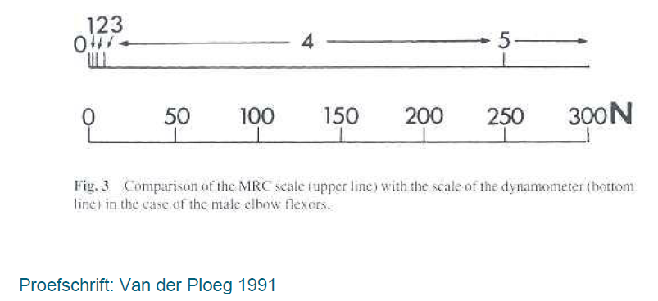
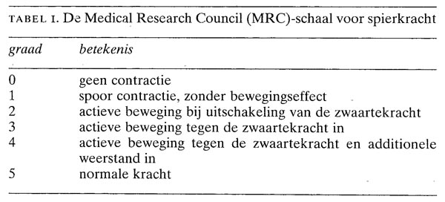
Dynamometer
Wat meet je er mee?
Spierkracht in N, kg of lbs (objectief)
MRC schaal?
0-5 schaal voor spierkracht (subjectief)
Notes:
N is aangeraden. Graad 4 is niet 2x zo veel als graad 2. Microfet = 0-1320N

Slide 5
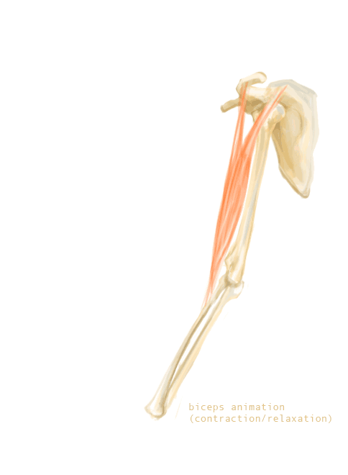
Spierkracht
= Mogelijkheid om kracht te produceren = output van spier + neurologische activatie
Invloed van: Biologische factoren spierstelsel, Cardiorespiratoire systeem, Stofwisselingssysteem, Orthopedische problemen, Psychogene factoren, Perifere en centrale zenuwstelsel.
Maximale kracht
Explosieve kracht
Krachtuithoudingsvermogen
Concentrisch
Isometrisch
Excentrisch
Notes:
= maximale gewicht of weerstand wat je spier in 1 beweging kan leveren. Vermogen om weerstand te overwinnen.

Slide 6
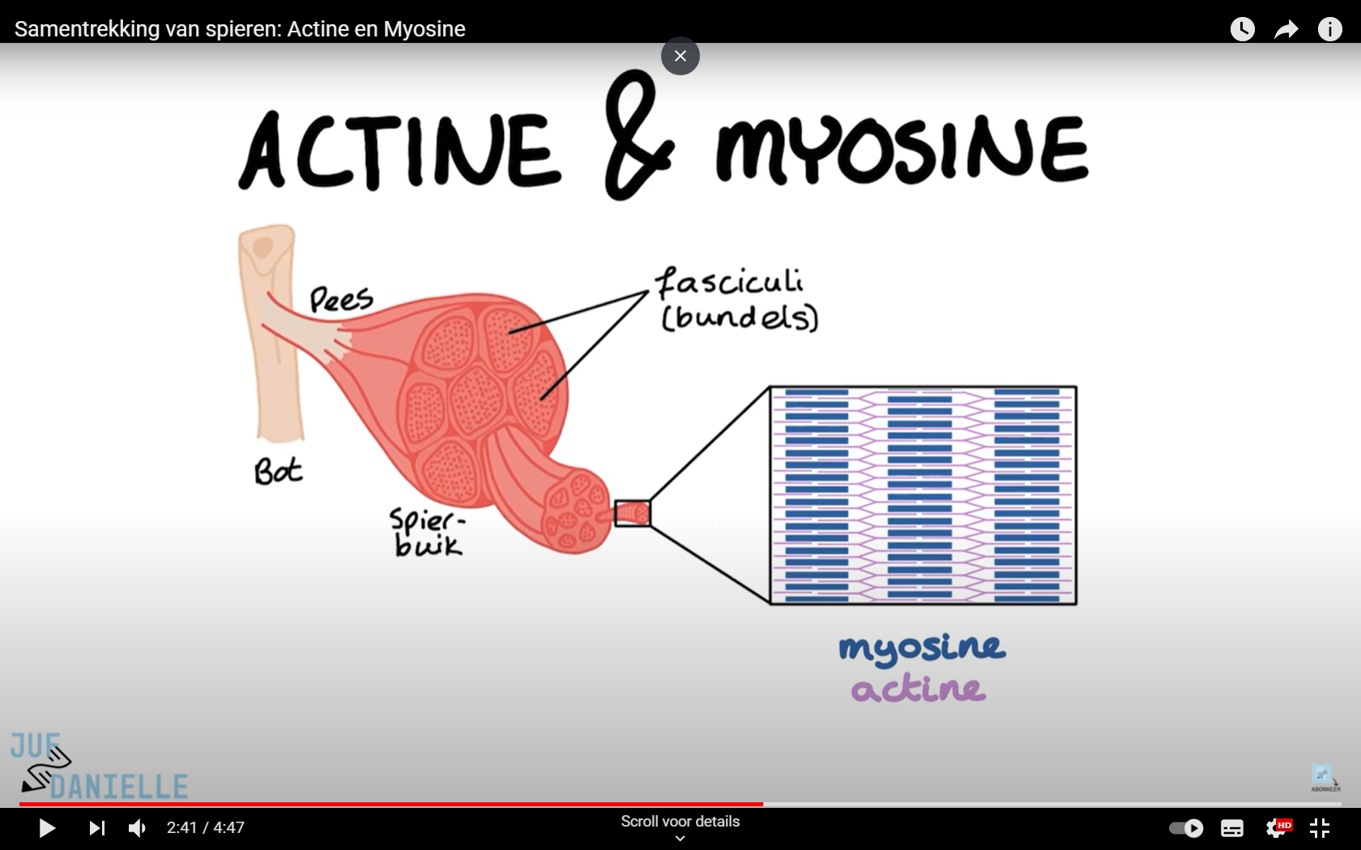
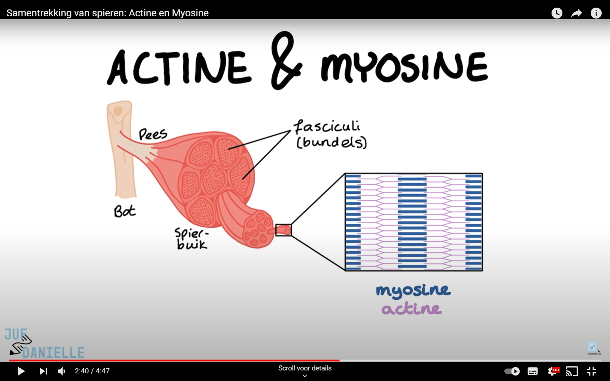
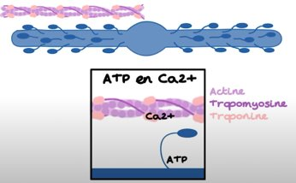
Spiercontractie
ATP
(energie) + Ca2+
Kenney, Wilmore & Costil, 2023
Notes:
De ATP is dus nodig om te bewegen, maar hoe interacteert dat met de spieren? Je hebt spieren nodig om te kunnen bewegen. In een spiervezel zitten myosine en actine, die over elkaar heen kunnen schuiven om te contraheren. Hier is ATP voor nodig en CA2+ (die beschikbaar komt na een actiepotentiaal). De CA2+ is nodig om op de troponine te zitten om de tropomyosine-streng los te maken. De ATP is dan nodig om de myosinekop te binden aan actine en zich voort te bewegen als een roeispaan.
https://www.youtube.com/watch?v=A2iG1Y2VN3U&ab_channel=JufDanielle
Er is ATP en Calcium nodig om myosine en actine te koppelen, waardoor ze gaan bewegen. Als dat gebeurt dan verkort de spier en gaat bijvoorbeeld de biceps verkorten, waardoor de onderarm beweegt t.o.v. de bovenarm. Dat heet dan flexie, oftewel, buigen.

Slide 7
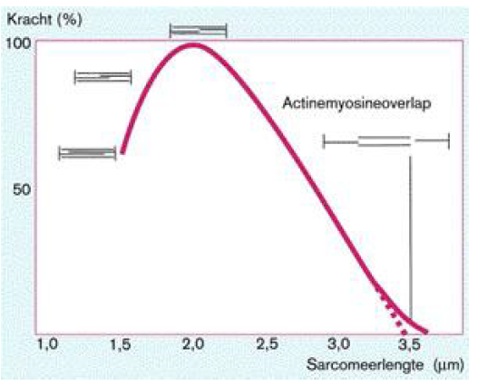
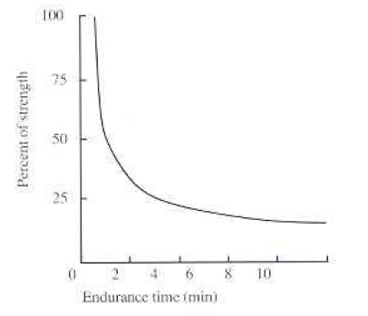
Notes:
Hoeveel kracht je kan leveren hangt af van de tijd, en ook van de sarcomeerlengte, in welke hoek je de kracht levert. De spierkracht is dus niet altijd gelijk.

Slide 8
Methodes
Make-methode
  Vaste positie, maximaal kracht en geen beweging
  Maximaal isometrische contractie
Break-methode
  Tester gaat kracht tegenwerken
  Maximaal isometrisch → maximaal excentrische contractie (1-5cm voor 1 sec)
Notes:
Break haalt hogere krachtwaarden. Make is isometrische kracht en betrouwbaarder.

Slide 9
Betrouwbaarheid
Intrabeoordelaars betrouwbaarheid goed (ICC = 0.75-0.95)
  Grote spiergroepen betrouwbaarder
Inter-beoordeelaars betrouwbaarheid: andere tester lager
MicroFET: test-hertestbetrouwbaarheid is hoog (ICC >0.97)

Slide 10
Toepassingen
  Revalidatie monitoren
  Kracht-asymmetrie detectie
  Progressie meten

Slide 11
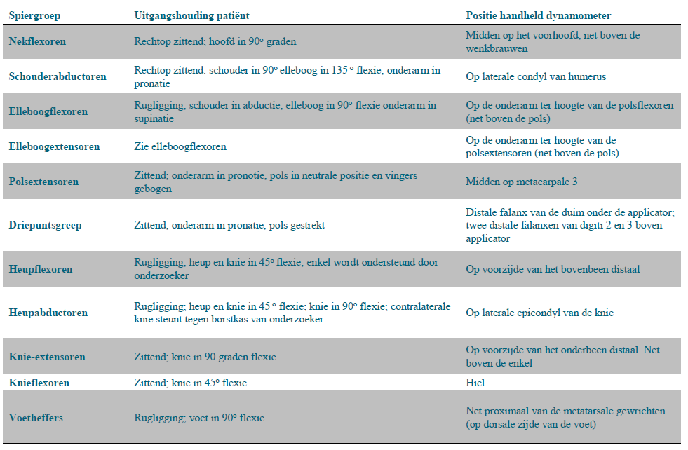
Uitvoering
Notes:
Reference values of maximum isometric muscle force obtained in 270 children aged
4–16 years by hand-held dynamometry" (2001). E.A.C. Beenakker, J.H. van der
Hoeven, J.M. Fock, N.M. Maurits

Slide 12
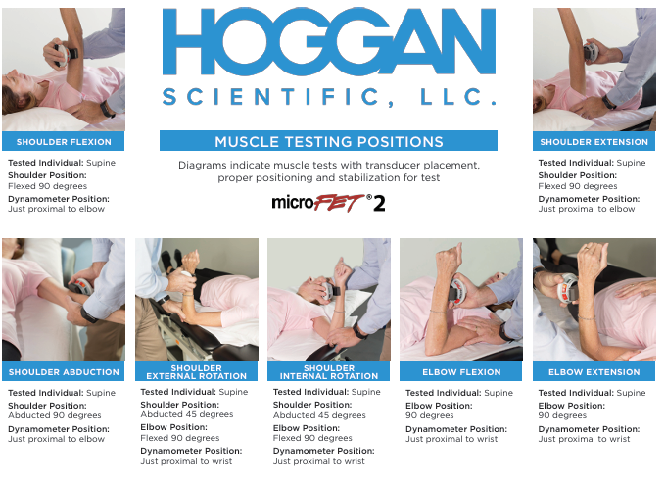
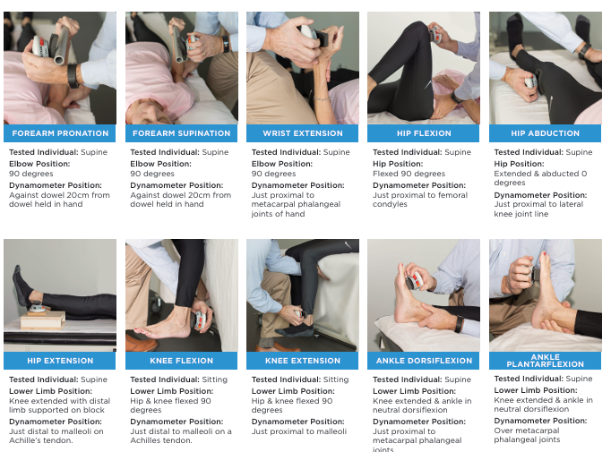
Uitvoering

Slide 13
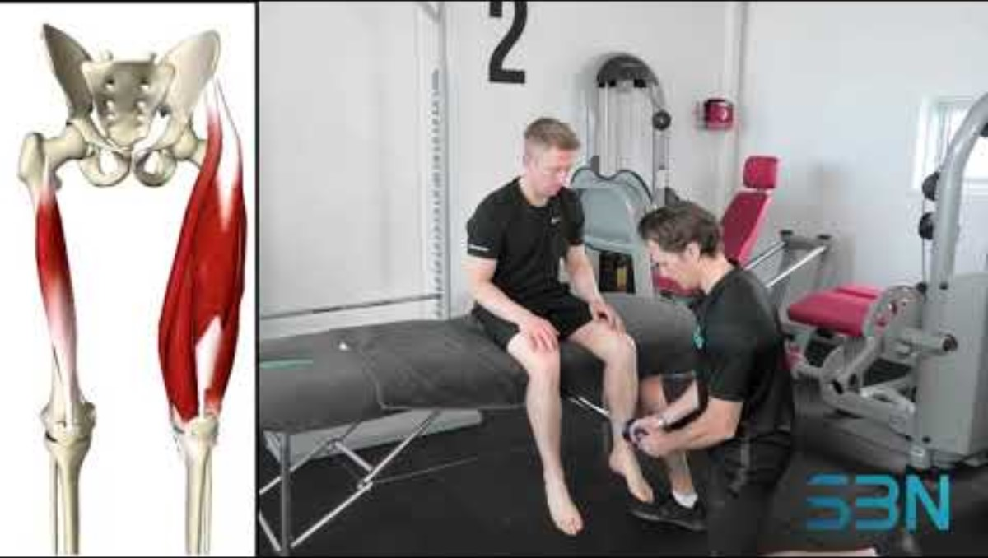
Quads
Notes:
Push-IT Knee Extension

Slide 14
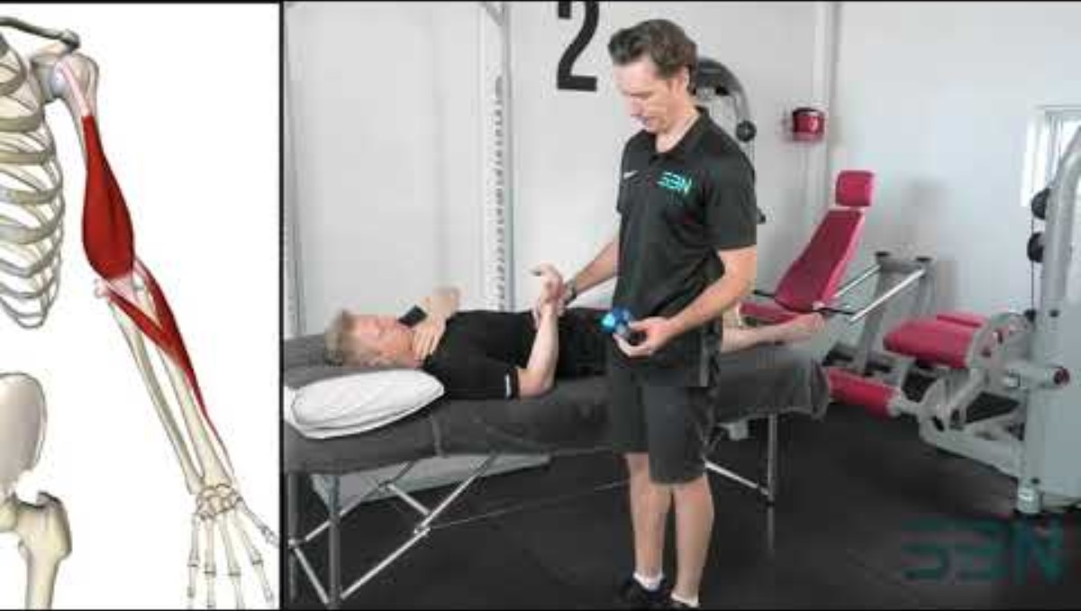
Biceps
Notes:
Push-IT Knee Extension

Slide 15
Standaardisatie
  Tijdstip
  Instructie (begrepen en oefenen)
  Uitgangshouding
  Positie meter → hefboomeffect
  Stabilisatie
  Kracht van tester
  Duur van meting (3-5 sec)
  Aanmoedigen
  Rust tussen metingen (30-60 sec)
Notes:
Let op voor hefboomeffect. M = F*r

Slide 16
Doelgroep ouderen
  Gebruik make-methode
  Plaats dynamometer op zacht weefsel, niet op bot.
  Lage intensiteit en korte duur
  Zorg voor stabiele fixatie
  Blijf communiceren en observeren
  Antistolling medicatie = sneller blauwe plekken
    Vermijd harde druk en schurende bewegingen
Notes:
Gebruik evt een zacht doekje/handdoekje tussen huid en apparaat. Vergroot contactoppervlak
Lage intensiteit en korte duur
Lichaamsdeel goed ondersteund (arm op tafel bijv.) = fixatie
Liever proximaal meten → minder belasting (want moment op gewricht is dan kleiner

Slide 17
Normwaarden
  Normwaarden onderste extremiteiten – ProCare
  Normwaarden bovenste extremiteiten - ProCare

Slide 18
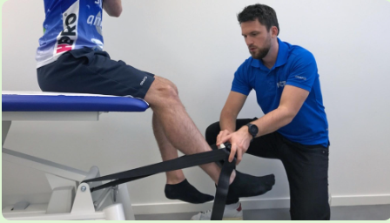
Oefening 1
Lichaamspositie?
Positie MicroFET?
Fixatie?
Instructie?
Compensatie?
Quadriceps meting (knie extensie)
  Hoe?
    Zittend, 90 graden, MicroFET op distale tibia, fixatie bovenbeen, zorg dat romp recht blijft
    ‘Duw je onderbeen zo hard mogelijk naar voren en houd vast’
Notes:
Geen achterover leunen, geen heup extensie als compensatie.
Quads = essentieel voor kniestabiliteit, traplopen en sporthervatting.

Slide 19
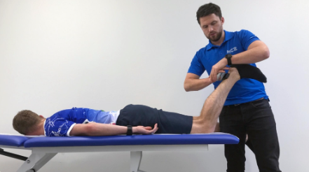
Oefening 2
Lichaamspositie?
Positie MicroFET?
Fixatie?
Instructie?
Compensatie?
Hamstrings meting (knie flexie)
  Hoe?
    Buiklig, knie in 30-45 graden flexie, MicroFET posterieur op distale tibia
    ‘Trek je hiel zo hard mogelijk richting je bil’
Notes:
Geen heupbeweging, geen rotatie in onderbeen. Buiklig geeft betere isolatie dan zitpositie bij hamstrings.
Hamstrings is essentieel voor remkracht en bescherming van VKB.

Slide 20
Oefening 3
Lichaamspositie?
Positie MicroFET?
Fixatie?
Instructie?
Compensatie?
Biceps (elleboogflexie)
  Hoe?
    Zittend, elleboog in 90 graden flexie, onderarm in supinatie, MicroFET op anterieur distale onderarm (pols), elleboog tegen lichaam of ondersteunend, schouder in neutrale positie
    ‘Buig je arm en houd zo hard mogelijk vast’
Notes:
Geen schouderflexie, geen rombeweging (compensatie)

Slide 21
Oefening 4
Lichaamspositie?
Positie MicroFET?
Fixatie?
Instructie?
Compensatie?
Deltoideus (schouder abductie)
  Hoe?
    Zittend, arm in 90 graden abductie, elleboog gestrekt, MicroFET op distale humerus (net boven elleboog), fixatie op schouderblad, voorkom lateroflexie romp,
    ‘Houd je arm opzij en duw zo hard mogelijk omhoog.
Notes:
Geen romp kantelen, geen shrugging (trapezius compensatie)

Slide 22
Extra oefeningen
  Meet 1x zonder stabilisatie en 1x met stabilisatie. Wat is het verschil?
  Links/rechts vergelijking. Meer dan 10-15% verschil?
  Laat 2 testers dezelfde patiënt meten. Variatie?
  Hefboom effect: meet dichter bij de knie i.p.v. enkel. Grote verschillen?
Notes:
Geen romp kantelen, geen shrugging (trapezius compensatie)

Slide 23
